Slide 1
Making and breaking
1) Elección general
2) Formateur propone coalición
Literatura sobre coaliciones (p.ej. Riker, Laver/Shepsle)
3) Nuevo gobierno
4) Interacción
gob.–backbenchers
Literatura sobre el proceso legislativo (p.ej. Huber, Heller)
5) El gobierno sobrevive mientras no sea censurado
Literatura sobre terminación (p.ej. Warwick, Lupia/Strom)

Slide 2

La formación de coaliciones
Tras conocer la partición de escaños, ¿cómo predecir qué coalición se formará?
izquierda
“semáforo”
¿otra?
spd
spd
spd
grüne
fdp
cdu/csu
linke
grüne
“Jamaica”
fdp
Gran coal.
cdu/csu
spd
grüne
fdp
cdu/csu
grüne
linke

Slide 3
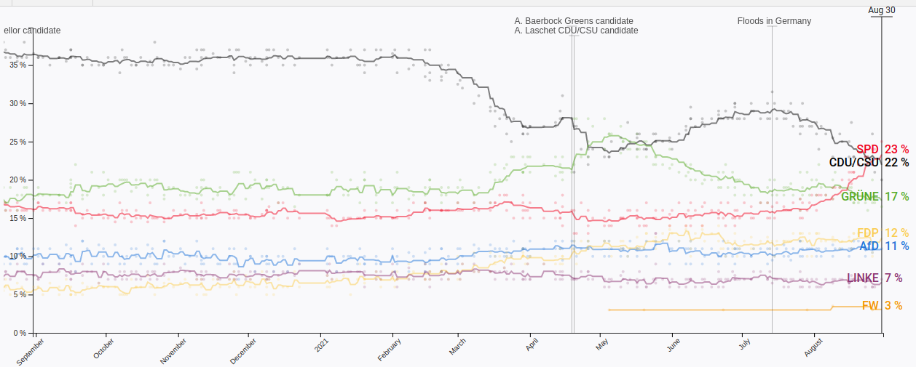
Alemania 2021

Slide 4
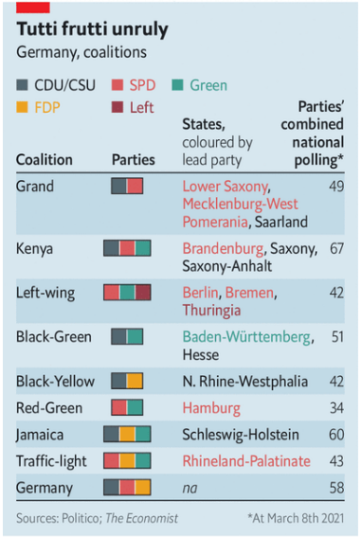
¿Qué coalición esperar?

Slide 5
Teoría de coaliciones
(1) Coaliciones mínimas ganadoras
(2) de tamaño mínimo
(3) con el menor número de partidos
(4) de rango mínimo
(5) mínimas ganadoras conectadas
(6) viables en policy

Slide 6
El “principio del tamaño” (Riker)
Supuesto: partidos aspiran a ocupar carteras ministeriales; se reparten recursos finitos (office-based payoffs).
“Mientras menos burros, más olotes...”
Predicción:
sólo se formarán coaliciones en las que no sobre ningún miembro (partido) = minimal-winning coalitions
Ej. Lijphart

Slide 7
El tamaño mínimo
Lleva el principio del tamaño hasta sus últimas consecuencias.
Predicción:
De las coaliciones mínimas ganadoras,
la más pequeña es la más viable.
Ej. Lijphart

Slide 8
Menor número de partidos
“Proposición negociadora”: es más fácil negociar entre menos líderes partidistas.
Predicción:
De las coaliciones mínimas ganadoras,
la que menos partidos tenga es la más viable.
Ej. Lijphart

Slide 9
Rango mínimo
Entra criterio ideológico (policy-based payoffs): + sencillo lograr acuerdos entre partidos afines en espectro
Predicción:
De las coaliciones mínimas ganadoras, aquélla cuyos partidos se distancien menos es la más viable
Ej. Lijphart

Slide 10
Mínimas ganadoras conectadas
Otro criterio ideológico: cada líder es más capaz de negociar con el (los) partidos adyacentes en el espectro.
Predicción:
De las coaliciones mínimas ganadoras, aquélla que no deje huecos en el espectro es la más viable
Ej. Lijphart

Slide 12
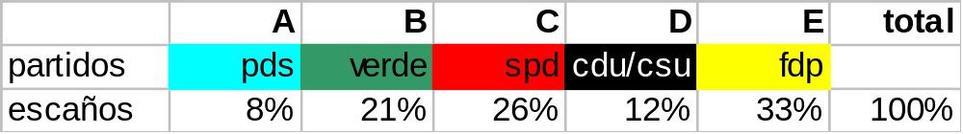
Las predicciones de las teorías de coalición
izquierda
derecha
Predicciones:
Coalición mínima ganadora:
ABC ADE BCD BE CE
Tamaño mínimo:
ADE
Proposición negociadora:
BE CE
Rango mínimo:
ABC BCD CE
Mínima ganadora conectada:
ABC BCD CDE

